Slide 1
数据挖掘：概念与技术
武永亮

Slide 2

大数据方向的宣讲图

Slide 3
数据挖掘工作缺口

Slide 4
生活中的数据挖掘
垃圾邮件的处理，邮件分类，过滤，筛选….
商品推荐，相关度推荐，猜你喜欢….
匹配，游戏匹配…..
预测，天气预报，股市，房价…
算法：可以完成任何事

Slide 5
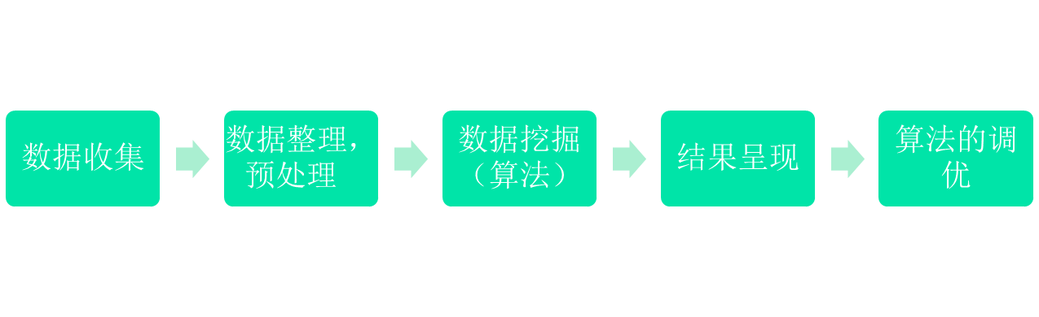
生活中的数据挖掘
写出你的性别，姓名（可用昵称）
写出你期望的未来一半的身高，体重，大数据成绩区间.

Slide 6
常见混淆概念
数据挖掘、机器学习、模式识别…

Slide 7
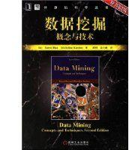
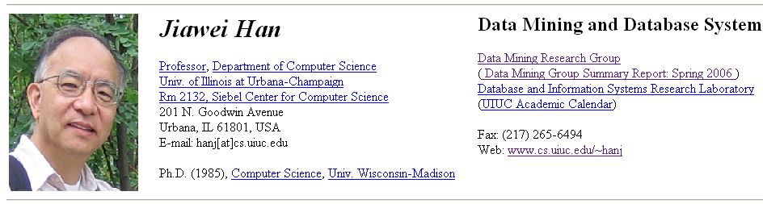
教材-作者
http://www.cs.illinois.edu/homes/hanj/
The book will be covered in two courses at CS, UIUC：伊利诺伊大学，厄巴纳-尚佩恩(University of Illinois at Urbana-Champaign)
  CS412: Introduction to data warehousing and data mining Coverage (Chapters 1-7 of This Book)
  CS512: Data mining: Principles and algorithms
  (Chapters 8-11 of This Book)

Slide 8
课程信息
数据挖掘的（前7章的内容），
  第1章 引言
  第2章 数据预处理
  第3章 数据仓库与OLAP技术概述
  第4章 数据立方体计算与数据泛化
  第5章 挖掘频繁模式、关联和相关
  第6章 分类和预测
  第7章 聚类分析
导论课程（从数据库角度出发）
相关涉及：数据仓库、数据库系统、统计学与机器学习的概念和技术

Slide 9
课时安排与考核
课时安排
  总学时 18，课次6半天，共2周
考核
  平时成绩：6次作业
  考试成绩：

Slide 10
第1章 引论
动机：为什么要数据挖掘?
什么是数据挖掘?
数据挖掘：在什么数据上进行?
数据挖掘功能
所有的模式都是有趣的吗?
数据挖掘系统分类
数据挖掘的主要问题

Slide 11
数据处理技术的演进
1960s:
  数据收集, 数据库创建, IMS层次和网状 DBMS
1970s:
  关系数据库模型, 关系 DBMS 实现
1980s:
  RDBMS, 先进的数据模型 (扩充关系的, OO, 演绎的, 等.) 和面向应用 的 DBMS (空间的, 科学的, 工程的, 等.)
1990s—2000s:
  数据挖掘和数据仓库, 多媒体数据库, 和 Web 数据库

Slide 12

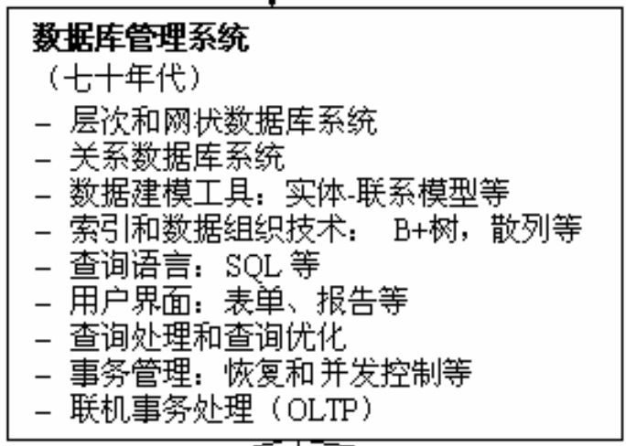
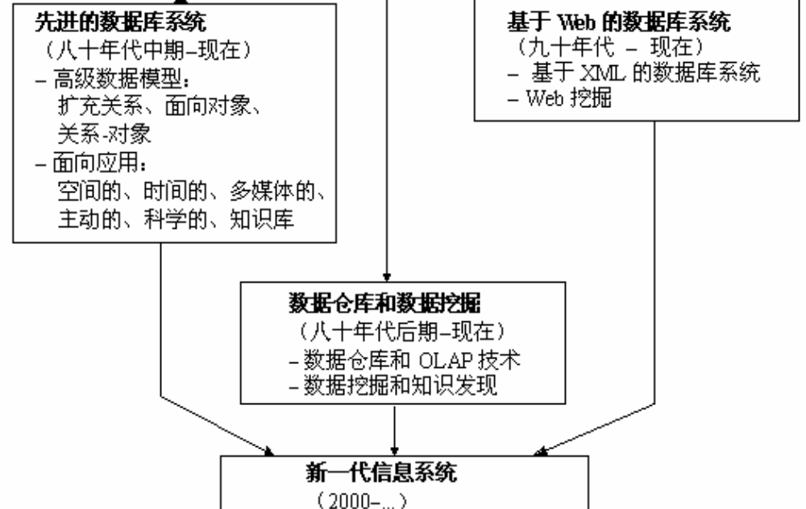

Slide 13
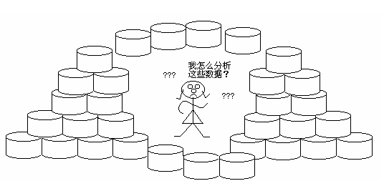
动机: 需要是发明之母
数据爆炸问题
  自动的数据收集工具和成熟的数据库技术导致大量数据存放在数据库, 数据仓库, 和其它信息存储中
    Business: Web, e-commerce, transactions, stocks, …
    Science: Remote sensing, bioinformatics, scientific simulation, …
    Society and everyone: news, digital cameras, YouTube
我们正被数据淹没,但却缺乏知识
  数据丰富，但信息贫乏
解决办法: 数据仓库与数据挖掘
  数据仓库与联机分析处理(OLAP)
  从大型数据库的数据中提取有趣的知识(规则, 规律性, 模式, 限制等)

Slide 14
数据挖掘界简史
1989 IJCAI Workshop on Knowledge Discovery in Databases (Piatetsky-Shapiro)
  Knowledge Discovery in Databases (G. Piatetsky-Shapiro and W. Frawley, 1991)
1991-1994 Workshops on Knowledge Discovery in Databases
  Advances in Knowledge Discovery and Data Mining (U. Fayyad, G. Piatetsky-Shapiro, P. Smyth, and R. Uthurusamy, 1996)
1995-1998 International Conferences on Knowledge Discovery in Databases and Data Mining (KDD’95-98)
  Journal of Data Mining and Knowledge Discovery (1997)
1998 ACM SIGKDD, SIGKDD’1999-2001 conferences, and SIGKDD Explorations
More conferences on data mining
  PAKDD, PKDD, SIAM-Data Mining, (IEEE) ICDM, etc.
ACM Transactions on KDD starting in 2007

Slide 15
Conferences and Journals on Data Mining
KDD Conferences
  ACM SIGKDD Int. Conf. on Knowledge Discovery in Databases and Data Mining (KDD)
  SIAM Data Mining Conf. (SDM)
  (IEEE) Int. Conf. on Data Mining (ICDM)
  Conf. on Principles and practices of Knowledge Discovery and Data Mining (PKDD)
  Pacific-Asia Conf. on Knowledge Discovery and Data Mining (PAKDD)
Other related conferences
  ACM SIGMOD
  VLDB
  (IEEE) ICDE
  WWW, SIGIR
  ICML, CVPR, NIPS
Journals
  Data Mining and Knowledge Discovery (DAMI or DMKD)
  IEEE Trans. On Knowledge and Data Eng. (TKDE)
  KDD Explorations
  ACM Trans. on KDD

Slide 16
Where 2 Find References? DBLP, CiteSeer, Google
Data mining and KDD (SIGKDD: CDROM)
  Conferences: ACM-SIGKDD, IEEE-ICDM, SIAM-DM, PKDD, PAKDD, etc.
  Journal: Data Mining and Knowledge Discovery, KDD Explorations, ACM TKDD
Database systems (SIGMOD: ACM SIGMOD Anthology—CD ROM)
  Conferences: ACM-SIGMOD, ACM-PODS, VLDB, IEEE-ICDE, EDBT, ICDT, DASFAA
  Journals: IEEE-TKDE, ACM-TODS/TOIS, JIIS, J. ACM, VLDB J., Info. Sys., etc.
AI & Machine Learning
  Conferences: Machine learning (ML), AAAI, IJCAI, COLT (Learning Theory), CVPR, NIPS, etc.
  Journals: Machine Learning, Artificial Intelligence, Knowledge and Information Systems, IEEE-PAMI, etc.
Web and IR
  Conferences: SIGIR, WWW, CIKM, etc.
  Journals: WWW: Internet and Web Information Systems,
Statistics
  Conferences: Joint Stat. Meeting, etc.
  Journals: Annals of statistics, etc.
Visualization
  Conference proceedings: CHI, ACM-SIGGraph, etc.
  Journals: IEEE Trans. visualization and computer graphics, etc.

Slide 17

什么是数据挖掘?
数据挖掘 (从数据中挖掘知识):
  从大型数据库中提取有趣的 (非平凡的, 蕴涵的, 先前未知的 并且是潜在有用的) 信息或模式
  数据挖掘: 用词不当?
其它叫法和“inside stories”内幕新闻 :
  数据库中知识发现(挖掘) (Knowledge discovery in databases, KDD), 知识提取(knowledge extraction), 数据/模式分析(data/pattern analysis), 数据考古(data archeology), 数据捕捞(data dredging), 信息收获(information harvesting), 商务智能(business intelligence), 等.
什么不是数据挖掘?
  (演绎) 查询处理.
  专家系统 或小型 机器学习(ML)/统计程序
    处理大量数据/ 有效的可伸缩的技术

Slide 18
Why Not Traditional Data Analysis?
巨大的数据Tremendous amount of data
  Algorithms must be highly scalable to handle such as tera-bytes of data
High-dimensionality of data
  Micro-array may have tens of thousands of dimensions
High complexity of data
  Data streams and sensor data
  Time-series data, temporal data, sequence data
  Structure data, graphs, social networks and multi-linked data
  Heterogeneous databases and legacy(遗产) databases
  Spatial, spatiotemporal, multimedia, text and Web data
  Software programs, scientific simulations
New and sophisticated applications

Slide 19
数据挖掘过程
知识
数据挖掘：KDD的核心.
模式评估
数据挖掘
任务相关数据
选择与变换
数据仓库
数据清理
数据集成
数据库

Slide 20
KDD过程的步骤
学习应用领域:
  相关的先验知识和应用的目标
创建目标数据集: 数据选择
数据清理和预处理: (可能占全部工作的 60%!)
数据归约与变换:
  发现有用的特征, 维/变量归约, 不变量的表示.
选择数据挖掘函数
  汇总, 分类, 回归, 关联, 聚类.
选择挖掘算法
数据挖掘: 搜索有趣的模式
模式评估和知识表示
  可视化, 变换, 删除冗余模式, 等.
发现知识的使用

Slide 21
KDD过程: 机器学习和统计的角度
Pattern
Information
Knowledge
Input Data
Data Pre-Processing
Data Mining
Post-Processing
Data integration
Normalization
Feature selection
Dimension reduction
Pattern discovery
Association & correlation
Classification
Clustering
Outlier analysis
… … … …
Pattern evaluation
Pattern selection
Pattern interpretation
Pattern visualization
This is a view from typical machine learning and statistics communities
Data Mining: Concepts and Techniques

Slide 22
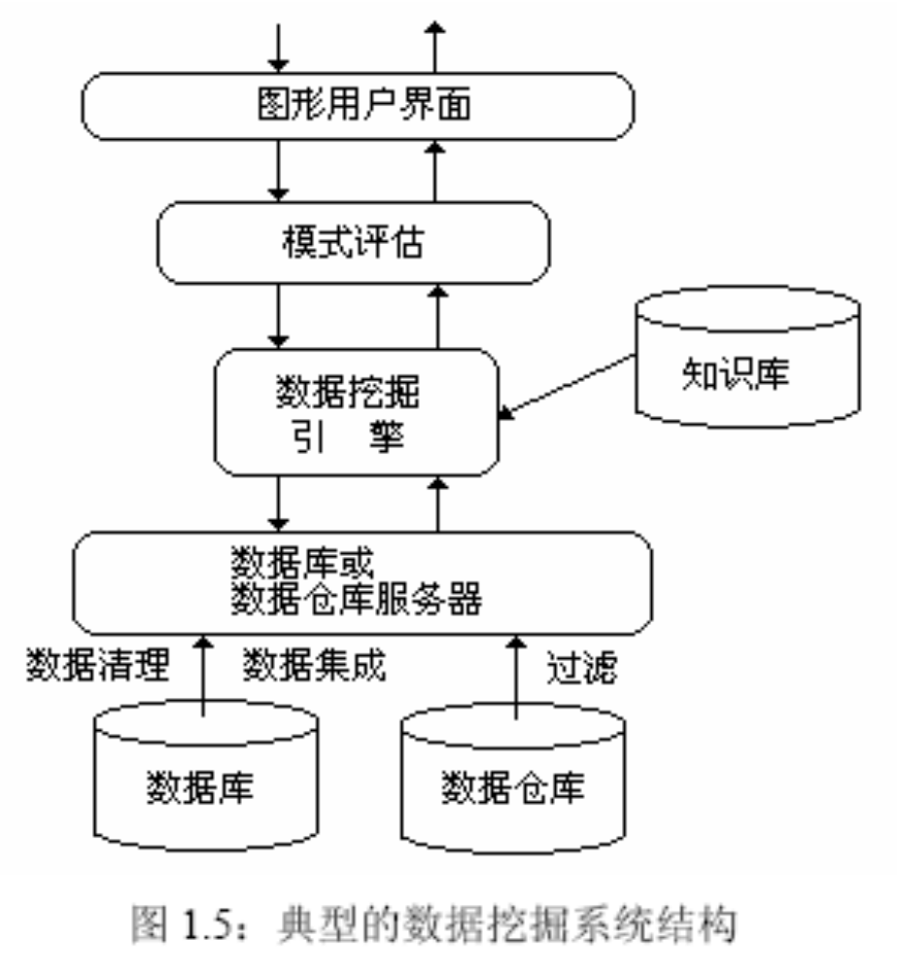
典型的数据挖掘系统结构

Slide 23
数据挖掘和商务智能
提高支持
商务决策的潜能
最终用户
制定决策
数据表示
商务分析人员
可视化技术
数据挖掘
数据分析人员
信息发现
数据探查
统计分析, 查询和报告
数据仓库 / 数据集市
OLAP, MDA
DBA
数据源
文字记录, 文件, 信息提供者, 数据库系统, OLTP系统

Slide 24
为什么要数据挖掘?—可能的应用
数据库分析和决策支持
  市场分析和管理
    针对销售(target marketing), 顾客关系管理, 购物篮分析, 交叉销售(cross selling), 市场分割(market segmentation)
  风险分析与管理
    预测, 顾客关系, 改进保险, 质量控制, 竞争能力分析
  欺骗检测与管理
其它应用
  文本挖掘 (新闻组, email, 文档资料)
  流数据挖掘(Stream data mining)
  Web挖掘.
  生物信息学/生物 数据分析

Slide 25
市场分析与管理(1)
用于分析的数据源在哪?
  信用卡交易, 会员卡, 打折优惠卷, 顾客投诉电话, (公共) 生活时尚研究
针对销售(Target marketing)
  找出顾客群, 他们具有相同特征 : 兴趣, 收入水平, 消费习惯, 等.
确定顾客随时间变化的购买模式
  个人帐号到联合帐号的转变: 结婚, 等.
交叉销售分析(Cross-market analysis)
  产品销售之间的关联/相关
  基于关联信息的预测

Slide 26
市场分析与管理(2)
顾客分类(Customer profiling)
  数据挖掘能够告诉我们什么样的顾客买什么产品(聚类或分类)
识别顾客需求
  对不同的顾客识别最好的产品
  使用预测发现什么因素影响新顾客
提供汇总信息
  各种多维汇总报告
  统计的汇总信息 (数据的中心趋势和方差)

Slide 27
法人分析和风险管理
财经规划和资产评估
  现金流分析和预测
  临时提出的资产评估
  交叉组合(cross-sectional) 和时间序列分析 (金融比率(financial-ratio), 趋势分析, 等.)
资源规划 :
  资源与开销的汇总与比较
竞争:
  管理竞争者和市场指导
  对顾客分类和基于类的定价
  在高度竞争的市场调整价格策略

Slide 28
欺骗检测和管理(1)
应用
  广泛用于健康照料, 零售, 信用卡服务, 电讯 (电话卡欺骗), 等.
方法
  使用历史数据建立欺骗行为模型, 使用数据挖掘帮助识别类似的实例
例
  汽车保险: 检测这样的人, 他/她假造事故骗取保险赔偿
  洗钱: 检测可疑的金钱交易 (US Treasury's Financial Crimes Enforcement Network)
  医疗保险 : 检测职业病患者, 医生和介绍人圈

Slide 29
欺骗检测和管理(2)
检测不适当的医疗处置
  澳大利亚健康保险会(Australian Health Insurance Commission) 发现许多全面的检查是请求做的, 而不是实际需要的 (每年节省100万澳元).
检测电话欺骗
  电话呼叫模式: 通话距离, 通话时间, 每天或每周通话次数. 分析偏离期望的模式.
  英国电讯(British Telecom)识别频繁内部通话的呼叫者的离散群, 特别是移动电话, 超过数百万美元的欺骗.
零售
  分析家估计, 38%的零售业萎缩是由于不忠诚的雇员造成的.

Slide 30
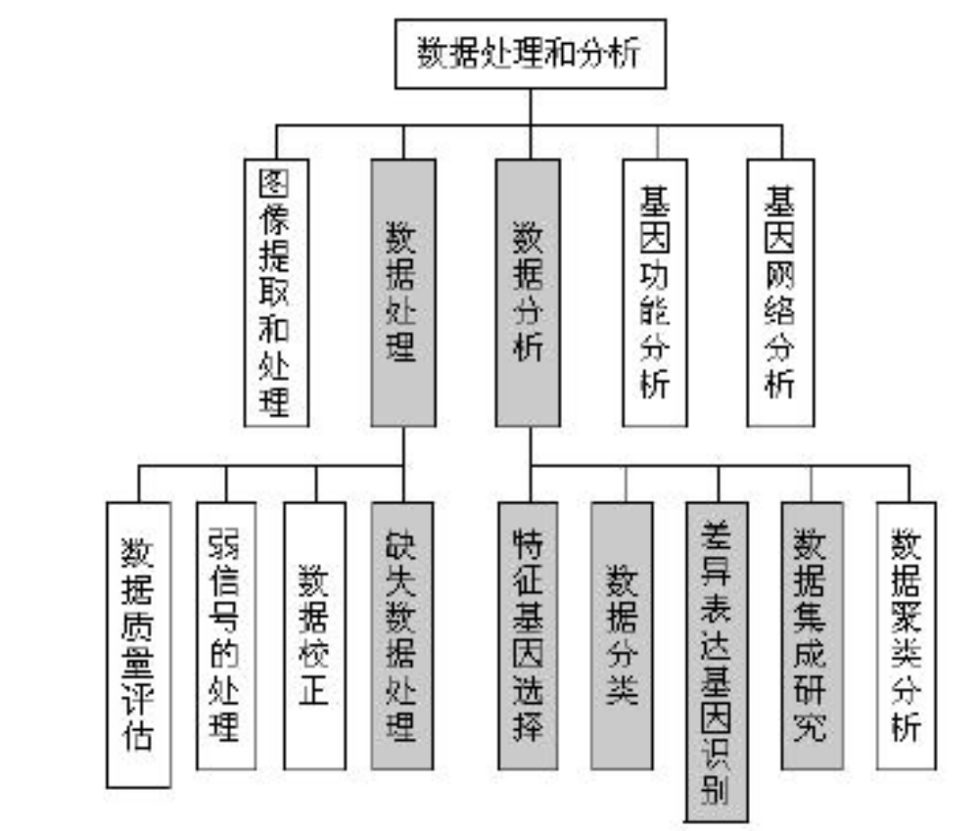
生物数据分析/挖掘
microarray data analysis 微阵列数据
biological sequence analysis生物序列
biological network analysis 生物学网络
生物文本挖掘
  文本数据中抽取biological information
  从抽取信息中infer, predict biological features

Slide 31
其它应用
运动
  IBM Advanced Scout分析NBA的统计数据 ( 阻挡投篮, 助攻, 和犯规 ) 获得了对纽约小牛队(New York Knicks)和迈艾米热队( Miami Heat )的竞争优势
天文
  借助于数据挖掘的帮助,JPL 和 Palomar Observatory 发现了22 颗类星体(quasars)
Internet Web Surf-Aid
  IBM Surf-Aid 将数据挖掘算法用于有关交易的页面的Web访问日志, 以发现顾客喜爱的页面, 分析Web 销售的效果, 改进Web 站点的组织, 等.
Web：页面的分类、聚类、推荐/用户的访问模式

Slide 32
数据挖掘:在什么数据上进行?
关系数据库
数据仓库
事务(交易)数据库
先进的数据库和信息存储
  面向对象和对象-关系数据库
  空间和时间数据
  时间序列数据和流数据
  文本数据库和多媒体数据库
  异种数据库和遗产数据库
  WWW

Slide 33
数据挖掘功能(1)
概念描述: 特征和区分Characterization and discrimination
  概化, 汇总和比较数据特征, 例如, 干燥和潮湿的地区
频繁模式,关联,相关 Frequent patterns, association, correlation vs. causality
  频繁模式：数据中频繁出现的模式
  多维和单维关联
  age(X, “20..29”) ^ income(X, “20..29K”) ⇒buys(X, “PC”)
  [support = 2%, confidence = 60%]
  contains(T, “computer”) ⇒ contains(T, “software”)
  [support = 1%, confidence = 75%]

Slide 34
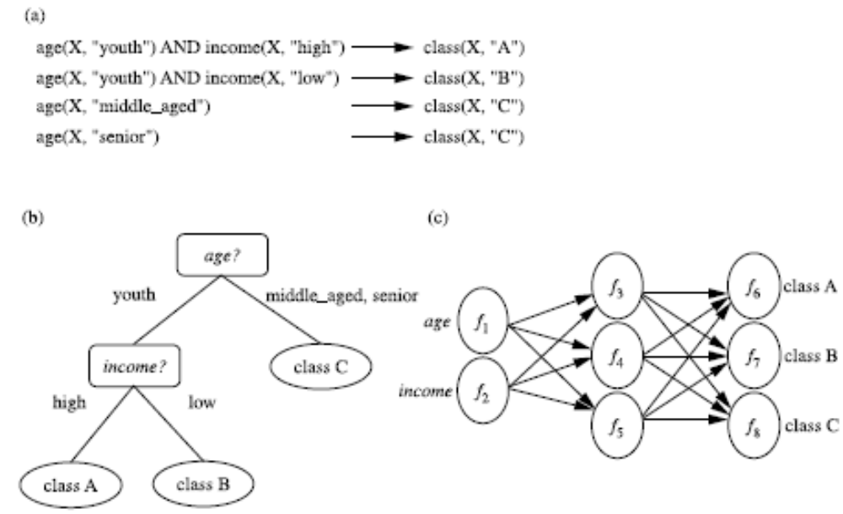
数据挖掘功能(2)
分类和预测
  找出描述和识别类或概念的模型( 函数), 用于标号未知的对象的标号预测/Predict some unknown class labels
  例如根据气候对国家分类, 或根据单位里程的耗油量对汽车分类
    模型表示: 判定树(decision-tree), 分类规则, 神经网络
  判别分析discriminat analysis
    有监督方法 supervised method/在已知对象分成若干类别并取得各种类别的一组观测样本，在此基础上根据某些准则（学习）建立判别式；然后对未知类别样本进行（判别）分类
  预测: 预测某些未知或遗漏的数值值/定量的quantitative输出变量

Slide 35
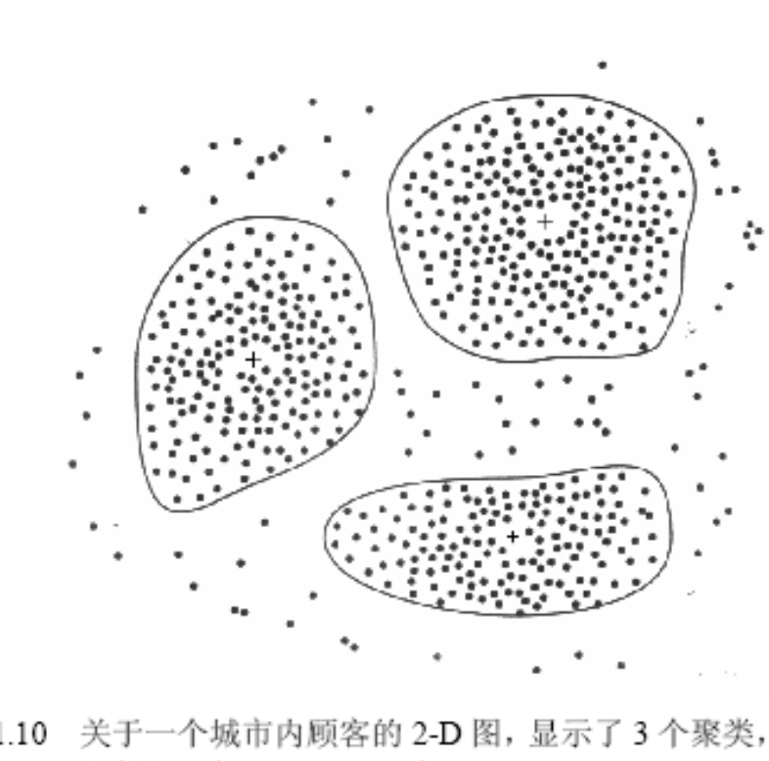
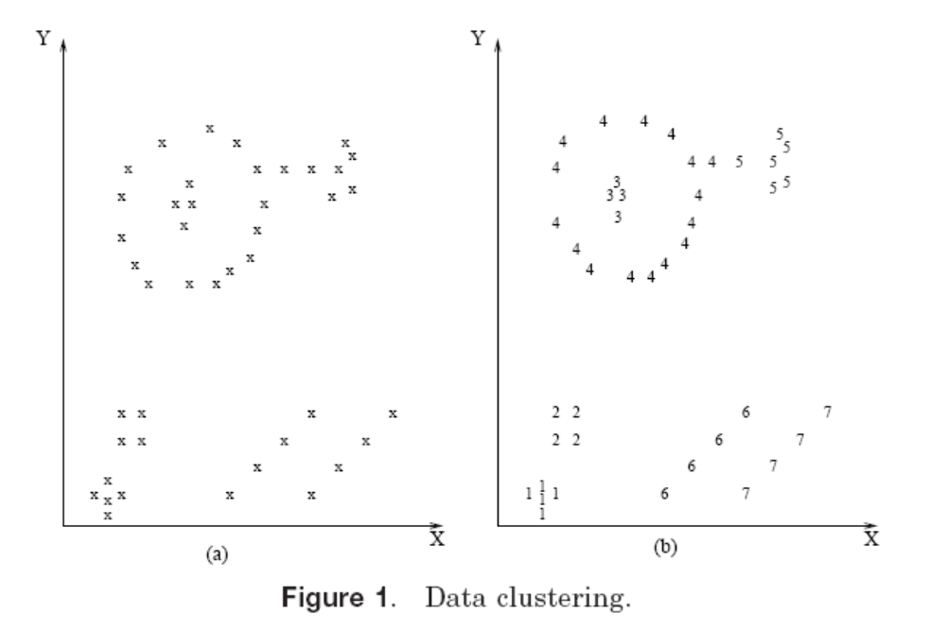
数据挖掘功能(3)
聚类分析Unsupervised learning (i.e., Class label is unknown)
  类标号(Class label) 未知: 对数据分组, 形成新的类. 例如, 对房屋分类, 找出分布模式
  聚类原则: 最大化类内的相似性, 最小化类间的相似性

Slide 36
数据挖掘功能(4)
孤立点(Outlier)分析
  孤立点: 一个数据对象, 它 与数据的一般行为不一致
  孤立点可以被视为例外, 但对于欺骗检测和罕见事件分析, 它是相当有用的
趋势和演变分析
  趋势和偏离: 回归分析
  序列模式挖掘, 周期性分析
    e.g., first buy digital camera, then buy large SD memory cards
  基于相似的分析
    Approximate and consecutive motifs

Slide 37
数据挖掘功能(5) -Structure and Network Analysis
Graph mining
  Finding frequent subgraphs (e.g., chemical compounds), trees (XML), substructures (web fragments)
Information network analysis
  Social networks: actors (objects, nodes) and relationships (edges)
    e.g., author networks in CS, terrorist networks
  Multiple heterogeneous networks
    A person could be multiple information networks: friends, family, classmates, …
  Links carry a lot of semantic information: Link mining
Web mining
  Web is a big information network: from PageRank to Google
  Analysis of Web information networks
    Web community discovery, opinion mining, usage mining, …
Notes:
This chapter will not be in the new version, will it?
BUT SHOULD WESTILL INTRODCE THEM SO THAT THEY WILL GET AN OVERALL PICTURE?

Slide 38
Top-10 Most Popular DM Algorithms:18 Identified Candidates (I)
Classification
  #1. C4.5: Quinlan, J. R. C4.5: Programs for Machine Learning. Morgan Kaufmann., 1993.
  #2. CART: L. Breiman, J. Friedman, R. Olshen, and C. Stone. Classification and Regression Trees. Wadsworth, 1984.
  #3. K Nearest Neighbours (kNN): Hastie, T. and Tibshirani, R. 1996. Discriminant Adaptive Nearest Neighbor Classification. TPAMI. 18(6)
  #4. Naive Bayes Hand, D.J., Yu, K., 2001. Idiot's Bayes: Not So Stupid After All? Internat. Statist. Rev. 69, 385-398.
Statistical Learning
  #5. SVM: Vapnik, V. N. 1995. The Nature of Statistical Learning Theory. Springer-Verlag.
  #6. EM: McLachlan, G. and Peel, D. (2000). Finite Mixture Models. J. Wiley, New York. Association Analysis
  #7. Apriori: Rakesh Agrawal and Ramakrishnan Srikant. Fast Algorithms for Mining Association Rules. In VLDB '94.
  #8. FP-Tree: Han, J., Pei, J., and Yin, Y. 2000. Mining frequent patterns without candidate generation. In SIGMOD '00.

Slide 39
The 18 Identified Candidates (II)
Link Mining
  #9. PageRank: Brin, S. and Page, L. 1998. The anatomy of a large-scale hypertextual Web search engine. In WWW-7, 1998.
  #10. HITS: Kleinberg, J. M. 1998. Authoritative sources in a hyperlinked environment. SODA, 1998.
Clustering
  #11. K-Means: MacQueen, J. B., Some methods for classification and analysis of multivariate observations, in Proc. 5th Berkeley Symp. Mathematical Statistics and Probability, 1967.
  #12. BIRCH: Zhang, T., Ramakrishnan, R., and Livny, M. 1996. BIRCH: an efficient data clustering method for very large databases. In SIGMOD '96.
Bagging and Boosting
  #13. AdaBoost: Freund, Y. and Schapire, R. E. 1997. A decision-theoretic generalization of on-line learning and an application to boosting. J. Comput. Syst. Sci. 55, 1 (Aug. 1997), 119-139.

Slide 40
The 18 Identified Candidates (III)
Sequential Patterns
  #14. GSP: Srikant, R. and Agrawal, R. 1996. Mining Sequential Patterns: Generalizations and Performance Improvements. 5th International Conference on Extending Database Technology, 1996.
  #15. PrefixSpan: J. Pei, J. Han, B. Mortazavi-Asl, H. Pinto, Q. Chen, U. Dayal and M-C. Hsu. PrefixSpan: Mining Sequential Patterns Efficiently by Prefix-Projected Pattern Growth. In ICDE '01.
Integrated Mining
  #16. CBA: Liu, B., Hsu, W. and Ma, Y. M. Integrating classification and association rule mining. KDD-98.
Rough Sets
  #17. Finding reduct: Zdzislaw Pawlak, Rough Sets: Theoretical Aspects of Reasoning about Data, Kluwer Academic Publishers, Norwell, MA, 1992
Graph Mining
  #18. gSpan: Yan, X. and Han, J. 2002. gSpan: Graph-Based Substructure Pattern Mining. In ICDM '02.

Slide 41
Top-10 Algorithm Finally Selected at ICDM’06
#1: C4.5 (61 votes)
#2: K-Means (60 votes)
#3: SVM (58 votes)
#4: Apriori (52 votes)
#5: EM (48 votes)
#6: PageRank (46 votes)
#7: AdaBoost (45 votes)
#7: kNN (45 votes)
#7: Naive Bayes (45 votes)
#10: CART (34 votes)

Slide 42
挖掘出的所有模式都是有趣的吗?
一个数据挖掘系统/查询可以挖掘出数以千计的模式, 并非所有的模式都是有趣的
  建议的方法: 以人为中心, 基于查询的, 聚焦的挖掘
兴趣度度量 : 一个模式是 有趣的 如果它是 易于被人理解的, 在某种程度上在新的或测试数据上是有效的, 潜在有用的, 新颖的, 或验证了用户希望证实的某种假设
客观与主观的兴趣度度量 :
  客观: 基于模式的统计和结构, 例如, 支持度, 置信度, 等.
  主观: 基于用户对数据的确信, 例如, 出乎意料, 新颖性, 可行动性(actionability), 等.

Slide 43
能够只发现有趣的模式吗?
发现所有有趣的模式: 完全性
  数据挖掘系统能够发现所有有趣的模式吗?
  关联 vs. 分类 vs. 聚类
仅搜索有趣的模式: 优化
  数据挖掘系统能够仅发现有趣的模式吗?
  方法
    首先找出所有模式, 然后过滤掉不是有趣的那些.
    仅产生有趣的模式— 挖掘查询优化

Slide 44
数据挖掘: 多学科交叉
数据库技术
统计学
机器学习
数据挖掘
可视化
信息科学
其它学科

Slide 45
数据挖掘分类
一般功能
  描述式数据挖掘——描述数据的一般性质
  预测式数据挖掘——对数据进行推断，做预测
不同的角度,不同的分类
  待挖掘的数据库类型
  待发现的知识类型
  所用的技术类型
  所适合的应用类型

Slide 46
数据挖掘分类的多维视图
待挖掘的数据库
  关系的, 事务的, 面向对象的, 对象-关系的, 主动的, 空间的, 时间序列的, 文本的, 多媒体的, 异种的, 遗产的, WWW, 等.
所挖掘的知识
  特征, 区分, 关联, 分类, 聚类, 趋势, 偏离和孤立点分析, 等.
  多/集成的功能, 和多层次上的挖掘
所用技术
  面向数据库的, 数据仓库 (OLAP), 机器学习, 统计学, 可视化, 神经网络, 等.
适合的应用
  零售, 电讯, 银行, 欺骗分析, DNA 挖掘, 股票市场分析, Web 挖掘, Web日志分析, 等

Slide 47
OLAP挖掘: 数据挖掘与数据仓库的集成
数据挖掘系统, DBMS, 数据仓库系统的耦合
  不耦合, 松耦合, 半紧密耦合, 紧密耦合
联机分析挖掘
  挖掘与 OLAP 技术的集成
交互挖掘多层知识
  通过下钻, 上卷, 转轴, 切片, 切块等操作, 在不同的抽象层挖掘知识和模式的必要性.
多种挖掘功能的集成
  特征分类, 先聚类再关联

Slide 48
OLAM 的结构
OLAM(数据联机分析挖掘)是OLAP(联机分析处理)与DM(数据挖掘)相结合而形成的一个新的体系结构。
挖掘查询
挖掘结果
第4层
用户界面
用户 GUI API
OLAM
引擎
OLAP
引擎
第3层
OLAP/OLAM
数据立方体 API
第2层
MDDB
MDDB
元数据
过滤和集成
数据库 API
过滤
第1层
数据存储
Databases
数据清理
数据仓库
数据集成

Slide 49
Why Data Mining Query Language?
Automated vs. query-driven?
  Finding all the patterns autonomously in a database?—unrealistic because the patterns could be too many but uninteresting
Data mining should be an interactive process
  User directs what to be mined
Users must be provided with a set of primitives(原语,基本要素) to be used to communicate with the data mining system
Incorporating these primitives in a data mining query language
  More flexible user interaction
  Foundation for design of graphical user interface
  Standardization of data mining industry and practice

Slide 50
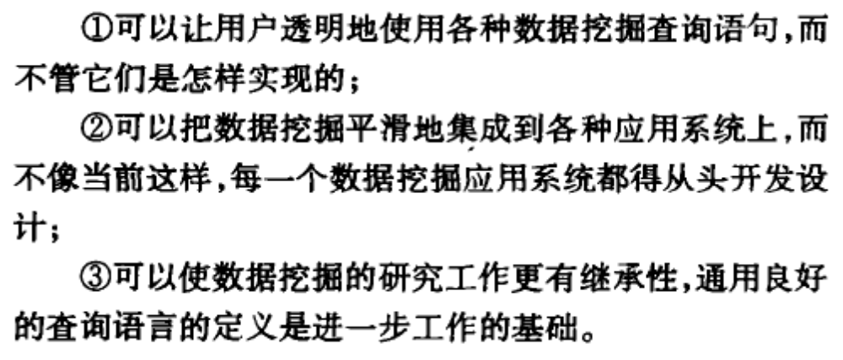
数据挖据查询语言
通过数据挖掘查询语言，数据挖掘任务可以通过查询的形式输入到数据挖掘系统中。
定义数据挖据查询语言的优势

Slide 51
Primitives that Define a Data Mining Task
Task-relevant data
  Database or data warehouse name
  Database tables or data warehouse cubes
  Condition for data selection
  Relevant attributes or dimensions
  Data grouping criteria
Type of knowledge to be mined
  Characterization, discrimination, association, classification, prediction, clustering, outlier analysis, other data mining tasks
Background knowledge
Pattern interestingness measurements
Visualization/presentation of discovered patterns

Slide 52
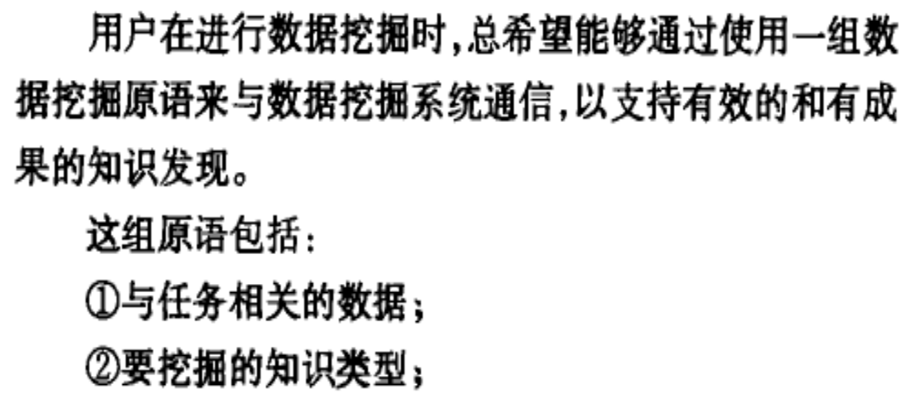
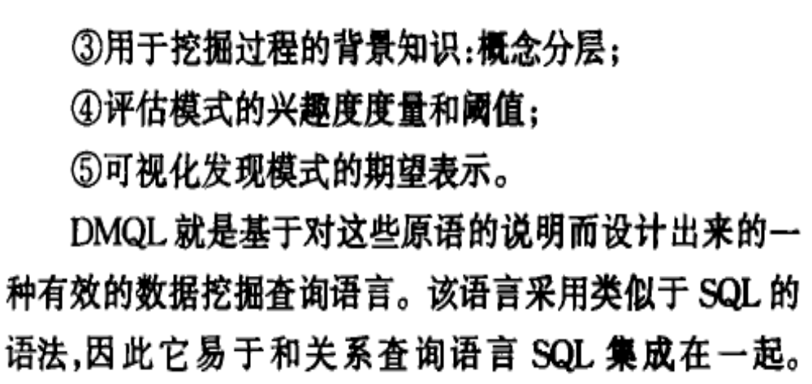
数据挖据原语

Slide 53
Primitive 3: Background Knowledge
A typical kind of background knowledge: Concept hierarchies
Schema hierarchy
  E.g., street < city < province_or_state < country
Set-grouping hierarchy
  E.g., {20-39} = young, {40-59} = middle_aged
Operation-derived hierarchy
  email address: hagonzal@cs.uiuc.edu
    login-name < department < university < country
Rule-based hierarchy
  low_profit_margin (X) <= price(X, P₁) and cost (X, P₂) and (P₁ - P₂) < $50

Slide 54
Primitive 4: Pattern Interestingness Measure
Simplicity
  e.g., (association) rule length, (decision) tree size
Certainty
  e.g., confidence, P(A|B) = #(A and B)/ #(B), classification reliability or accuracy, certainty factor, rule strength, rule quality, discriminating weight, etc.
Utility
  potential usefulness, e.g., support (association), noise threshold (description)
Novelty
  not previously known, surprising (used to remove redundant rules, e.g., Illinois vs. Champaign rule implication support ratio)

Slide 55
Primitive 5: Presentation of Discovered Patterns
Different backgrounds/usages may require different forms of representation
  E.g., rules, tables, crosstabs, pie/bar chart, etc.
Concept hierarchy is also important
  Discovered knowledge might be more understandable when represented at high level of abstraction
  Interactive drill up/down, pivoting, slicing and dicing provide different perspectives to data
Different kinds of knowledge require different representation: association, classification, clustering, etc.

Slide 56
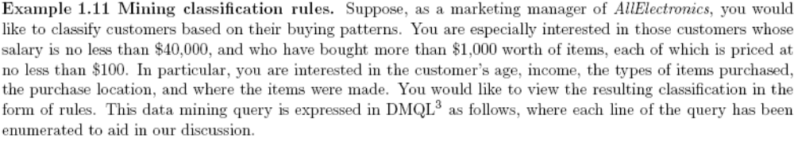
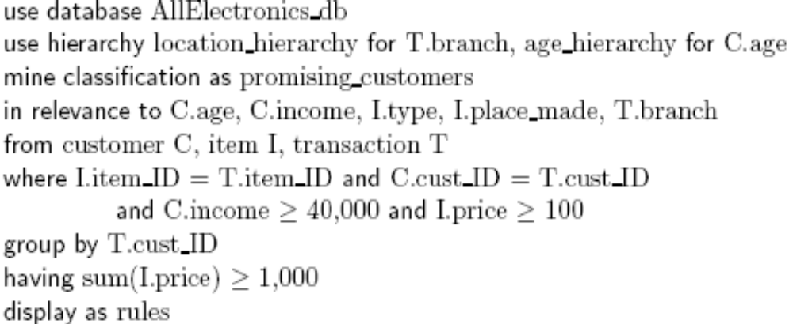
An Example Query in DMQL

Slide 57
数据挖掘的主要问题(1)
挖掘方法和用户交互
  在数据库中挖掘不同类型的知识
  在多个抽象层的交互式知识挖掘
  结合背景知识
  数据挖掘语言和启发式数据挖掘
  数据挖掘结果的表示和可视化
  处理噪音和不完全数据
  模式评估: 兴趣度问题
性能和可伸缩性( scalability)
  数据挖掘算法的性能和可伸缩性
  并行, 分布和增量的挖掘方法

Slide 58
数据挖掘的主要问题(2)
数据类型的多样性问题
  处理关系的和复杂类型的数据
  从异种数据库和全球信息系统 (WWW)挖掘信息
应用和社会效果问题
  发现知识的应用
    特定领域的数据挖掘工具
    智能查询回答
    过程控制和决策制定
  发现知识与已有知识的集成: 知识融合问题
  数据安全, 完整和私有的保护

Slide 59
小结
数据挖掘: 从大量数据中发现有趣的模式
数据库技术的自然进化, 具有巨大需求和广泛应用
KDD 过程包括数据清理, 数据集成, 数据选择, 变换, 数据挖掘, 模式评估, 和知识表示
挖掘可以在各种数据存储上进行
数据挖掘功能: 特征, 区分, 关联, 分类, 聚类, 孤立点 和趋势分析, 等.
数据挖掘系统的分类
数据挖掘的主要问题

Slide 60
参考文献
U. M. Fayyad, G. Piatetsky-Shapiro, P. Smyth, and R. Uthurusamy. Advances in Knowledge Discovery and Data Mining. AAAI/MIT Press, 1996.
J. Han and M. Kamber. Data Mining: Concepts and Techniques. Morgan Kaufmann, 2000.
T. Imielinski and H. Mannila. A database perspective on knowledge discovery. Communications of ACM, 39:58-64, 1996.
G. Piatetsky-Shapiro, U. Fayyad, and P. Smith. From data mining to knowledge discovery: An overview. In U.M. Fayyad, et al. (eds.), Advances in Knowledge Discovery and Data Mining, 1-35. AAAI/MIT Press, 1996.
G. Piatetsky-Shapiro and W. J. Frawley. Knowledge Discovery in Databases. AAAI/MIT Press, 1991.

Slide 61

谢谢大家!

